Slide 1
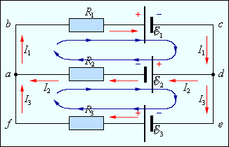
Постоянный ток
Профессор каф. физики, д.т.н.
Пщелко Николай Сергеевич

Slide 2
Под электрическим током понимают упорядоченное движение заряженных частиц, причем за направление тока принимают направление движения положительных зарядов. Поэтому если ток образован движением отрицательно заряженных частиц, то направление тока считают противоположным направлению движения частиц. Такой выбор направления тока не очень удачен, так как в большинстве случаев ток представляет собой движение электронов – отрицательно заряженных частиц. Выбор направления тока был сделан в то время, когда о своболных электронах в металлах ничего не было известно.
Следует помнить, что при упорядоченном движении заряженные частицы могут участвовать и в тепловом движении, т. е. двигаться хаотически. Таким образом, при протекании тока на беспорядочные смещения частиц накладывается перемещение в каком-либо определенном направлении.

Slide 3
Электрический дрейфовый ток существует при наличии свободных зарядов и электрического поля. Такие условия можно создать в вакууме и в различных средах, таких как твердые тела (металлы, полупроводники), жидкости (жидкие металлы, электролиты) и в газах. Обычно рассматривают протекание тока в металлических проводниках, где свободными носителями заряда являются электроны.
Поле в проводнике может создаваться электронами и положительными ионами (поле кулоновских сил). Но кулоновские силы между зарядами всегда приводят к такому перераспределению зарядов, при котором электрическое поле в проводнике исчезает, а потенциалы во всех точках выравниваются. Например, при сообщении заряда проводнику, в нем в течение короткого времени заряды будут перемещаться, т. е. течь ток, но затем, когда заряды перераспределяться так, что поле станет равным нулю, ток исчезнет.
Или, например, если обкладки конденсатора соединить проводником, то тоже в течение некоторого времени будет протекать ток, пока потенциалы обкладок не выравняются. Таким образом, поле кулоновских сил не может вызвать стационарный процесс упорядоченного движения зарядов, т. е. не может являться причиной возникновения тока. Очевидно, что для поддержания длительного тока в цепи на свободные заряды должны действовать помимо кулоновских сил еще какие-то иные, не электростатические силы.

Slide 4
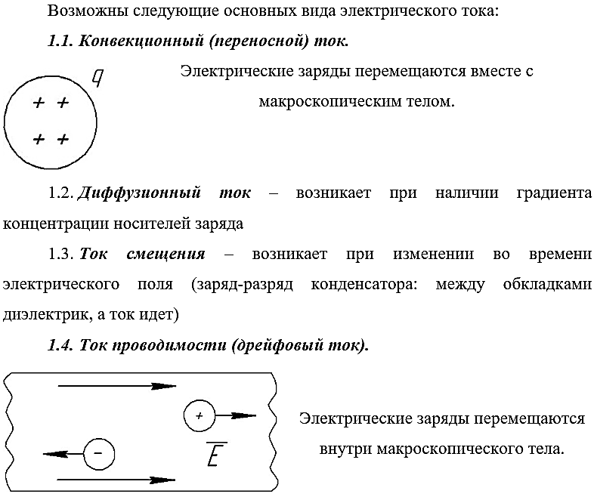

Slide 5
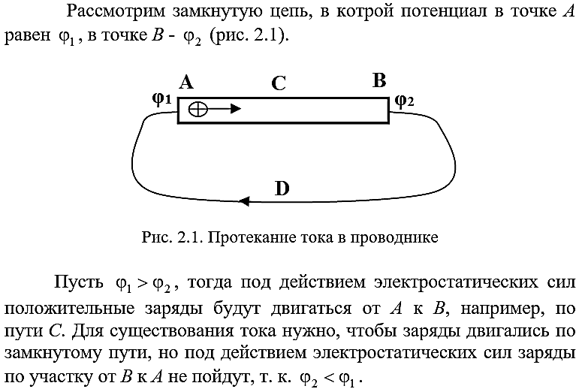

Slide 6
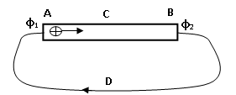
На участке D в направлении от В к А должен происходить перенос положительных зарядов в направлении возрастания потенциала, т. е. против сил электростатического поля. Перемещение носителей на этом участке возможно лишь с помощью сил не электростатического происхождения, называемых сторонними силами.
Эти сторонние силы создаются в цепи источниками тока (гальваническими элементами, электрическими генераторами). Природа сторонних сил может быть различной в разных источниках тока. Таким образом, для появления и существования электрического тока в проводнике необходимы два условия:
1. Наличие в данной среде электрических зарядов, которые могли бы в ней перемещаться (в металлах ‑ это электроны; в электролитах – это положительные и отрицательные ионы; в газах – это положительные, отрицательные ионы и электроны).
2. Наличие в данной среде электрического поля, энергия которого затрачивалась бы на перемещение электрических зарядов. Это поле должно создаваться источником тока (источником электродвижущей силы).

Slide 7
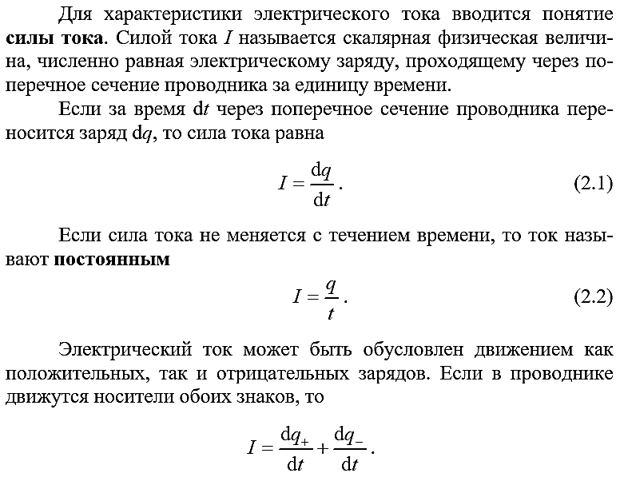

Slide 8
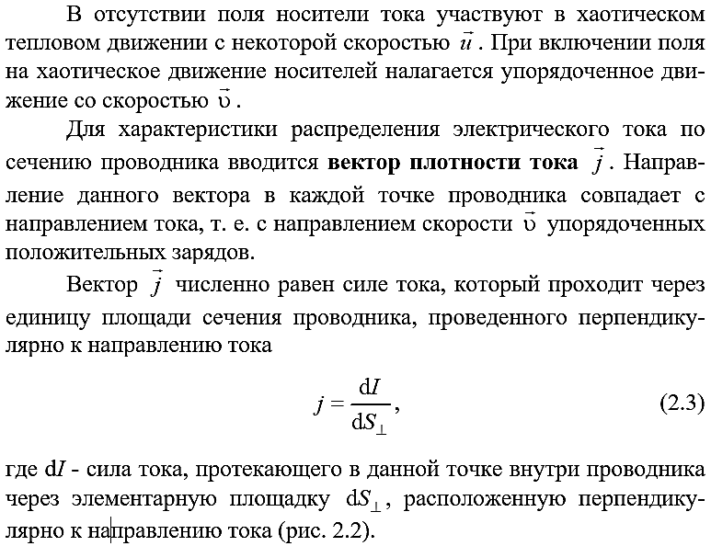
$$\vec{j}=\frac{dI}{d\vec{S}}$$
Рис. 2.2. Вектор плотности тока

Slide 9
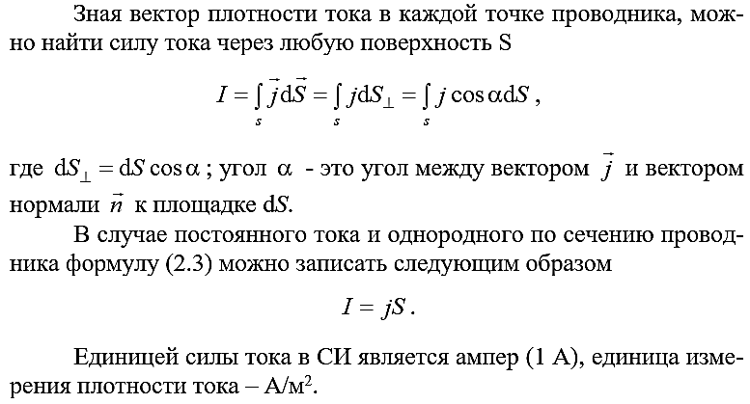

Slide 10
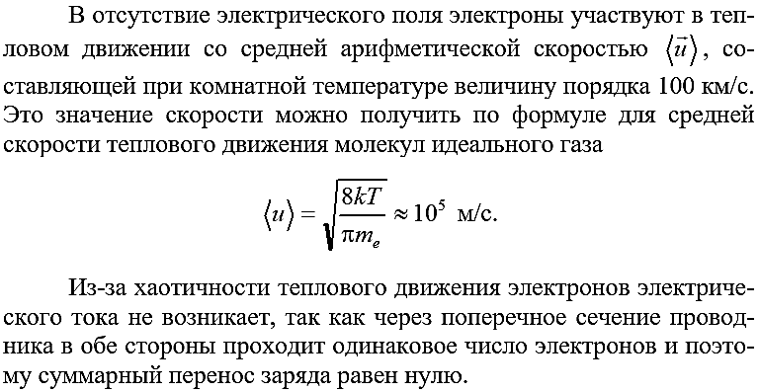

Slide 11
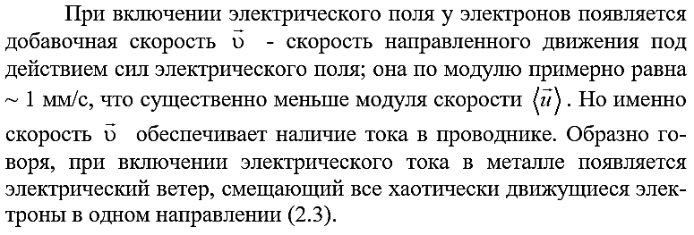
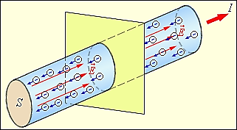
Рис. 2.3. Движение электронов в проводнике

Slide 12
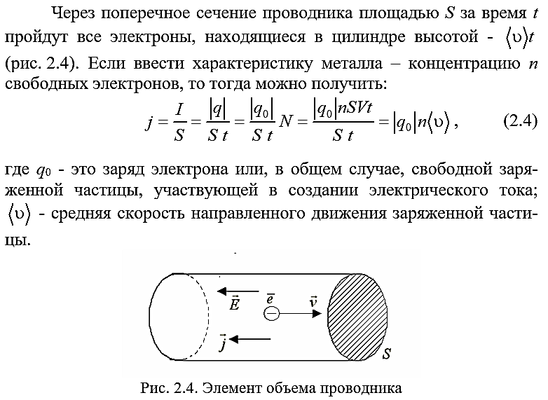

Slide 13
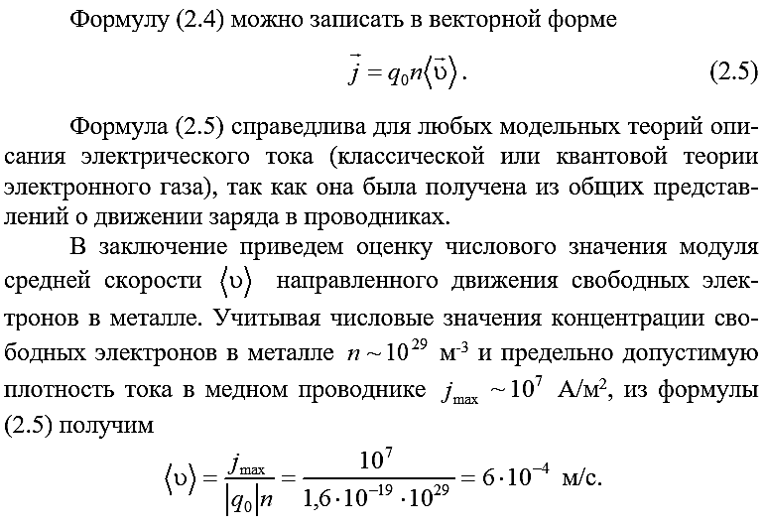

Slide 14
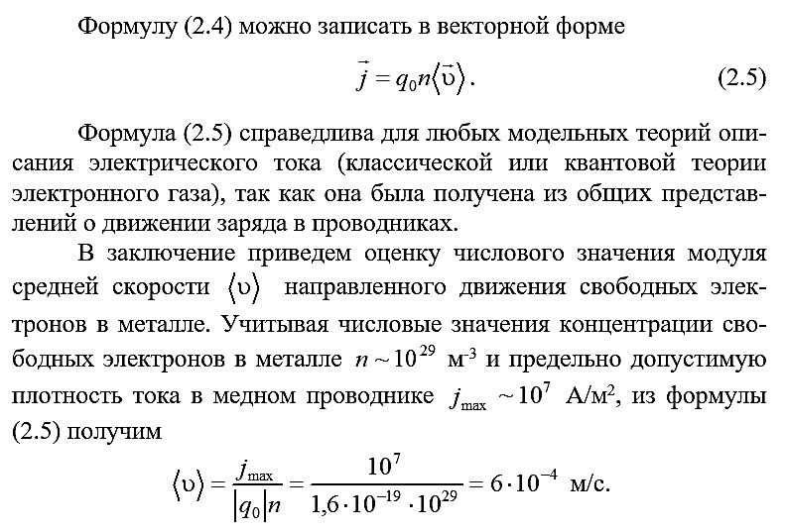

Slide 15
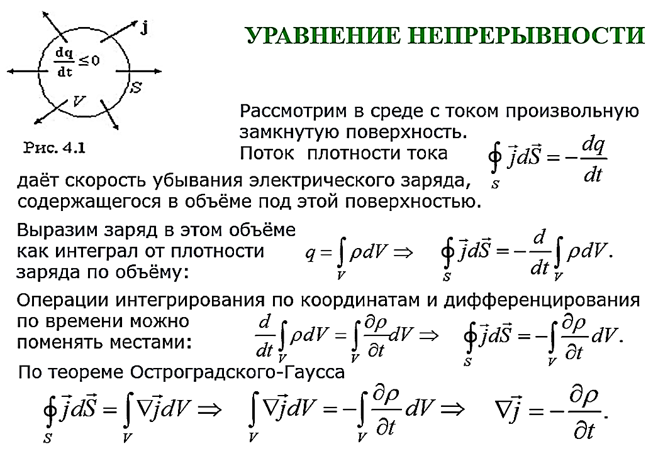

Slide 16
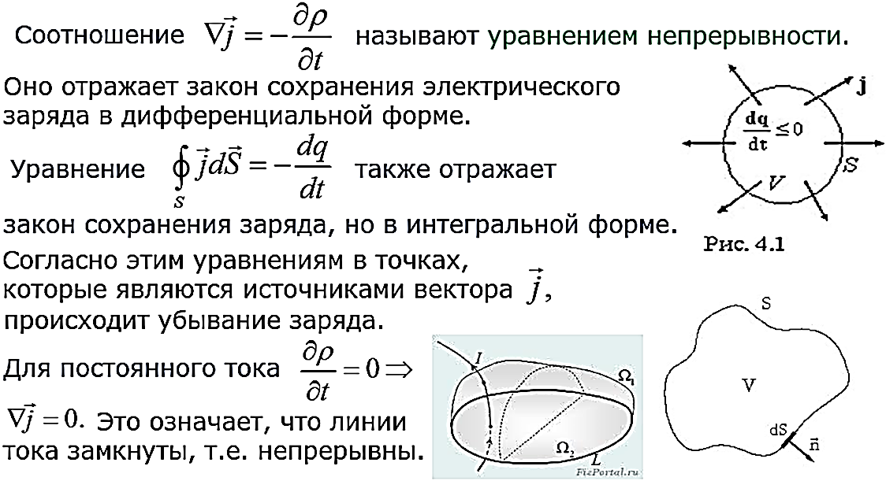

Slide 17
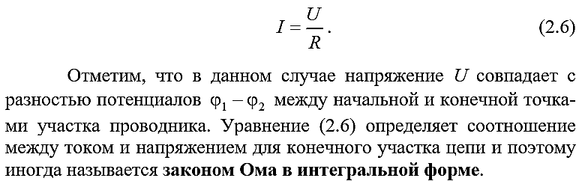
Закон Ома для однородного участка цепи.
Сопротивление проводника
Однородным участком электрической цепи называют участок, на котором направленное движение зарядов происходит под действием только кулоновских сил. Для него Г. Ом в 1826 году экспериментально установил следующий закон (закон Ома): сила тока I, текущего по однородному участку цепи, прямо пропорциональна напряжению U, приложенному к нему, и обратно пропорциональна сопротивлению R этого участка цепи

Slide 18
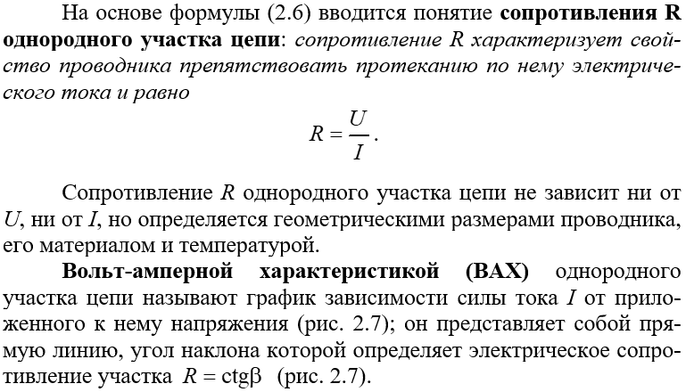
Рис. 2.7. Вольтамперная характеристика
$$R=ρ\frac{l}{S}$$

Slide 19
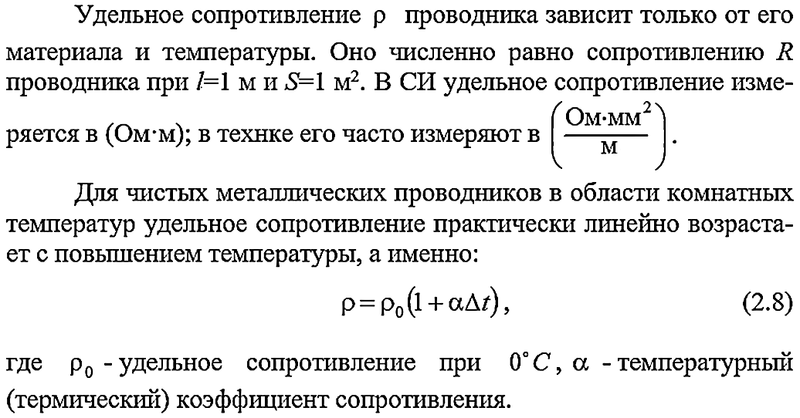

Slide 20
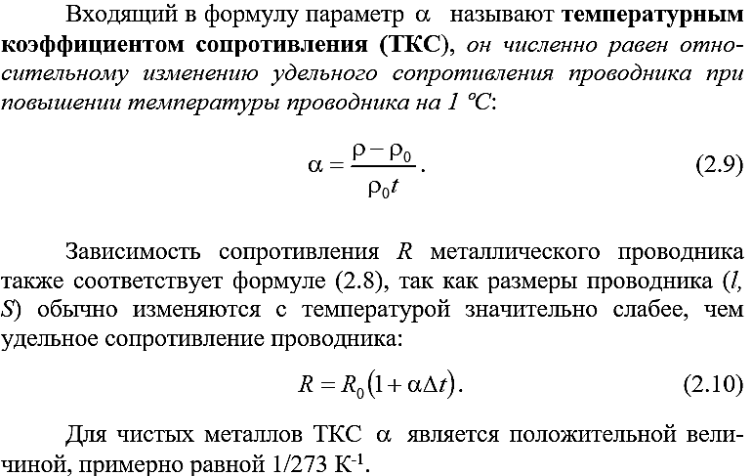

Slide 21
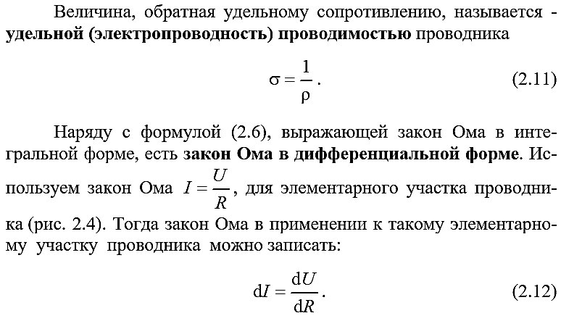

Slide 22
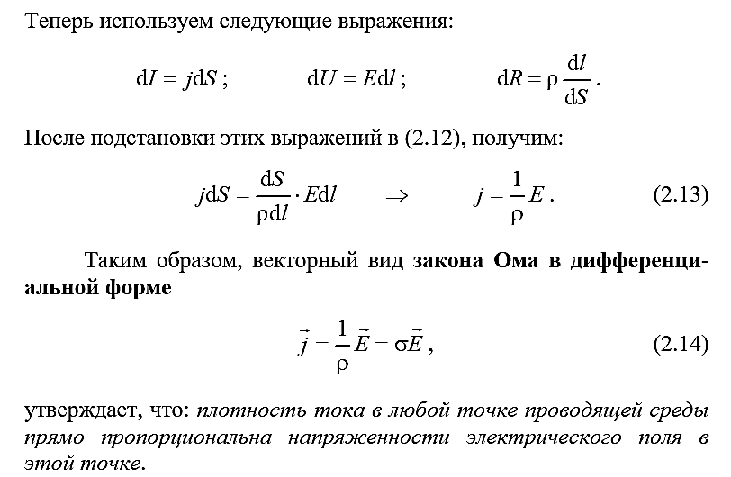

Slide 23
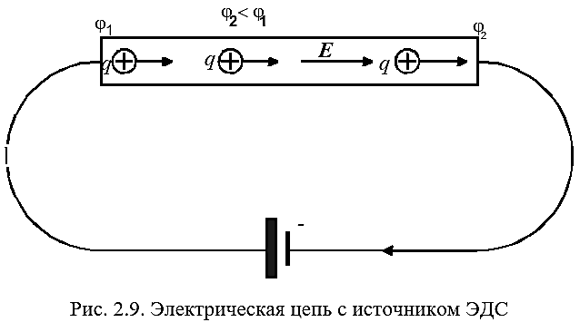
Для поддержания постоянного тока в цепи необходим внешний источник, забирающий энергию извне и превращающий ее в энергию движения зарядов. Участок цепи, в котором действуют сторонние силы, то есть, например, включен гальванический элемент, называется неоднородным.
Внутри проводника силы электрического поля перемещают заряды в сторону убывания потенциала, а вне проводника внешние (т. е. сторонние) силы должны переносить заряды в направлении возрастания потенциала, т. е. против сил электростатического поля (рис. 2.9). Поэтому силы, вызывающие разделение зарядов во внешней цепи (источнике), называются сторонними силами. Они имеют неэлектрическую природу (механические, химические и др.).

Slide 24
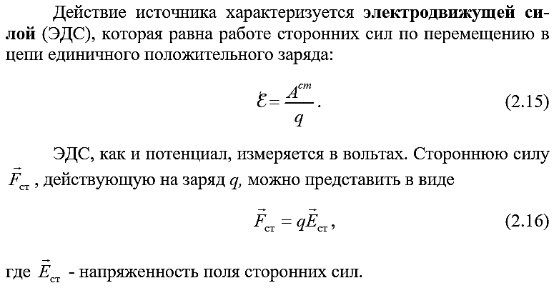

Slide 25
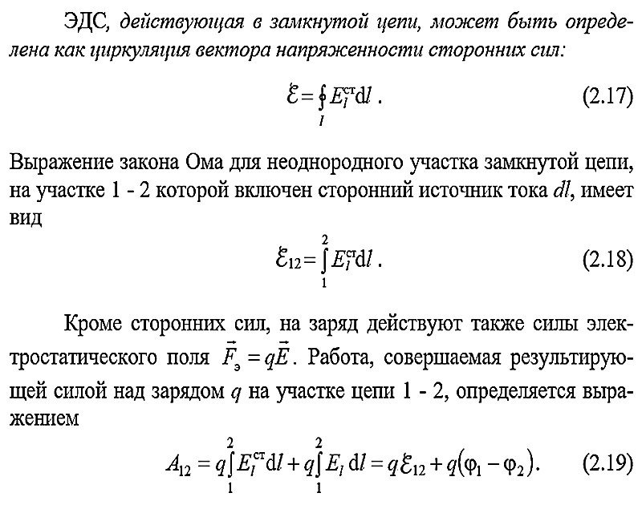
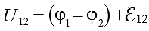
Величина, численно равная отношению работы, совершаемой электростатическими и сторонними силами при перемещении заряда, к величине этого заряда, называется падением напряжения на данном участке цепи.

Slide 26
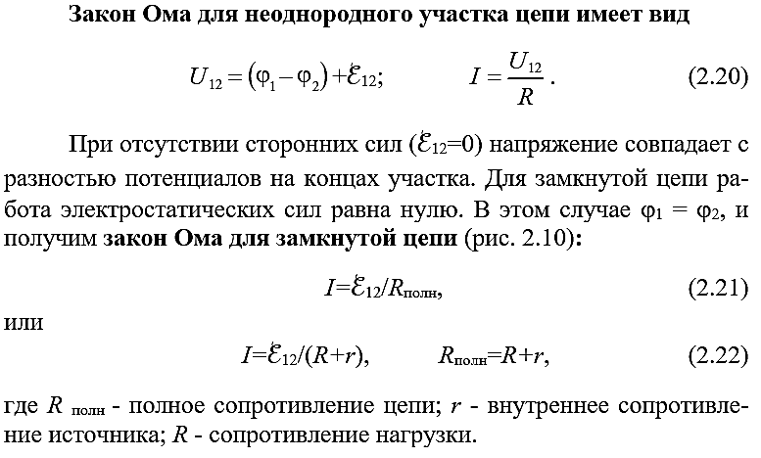
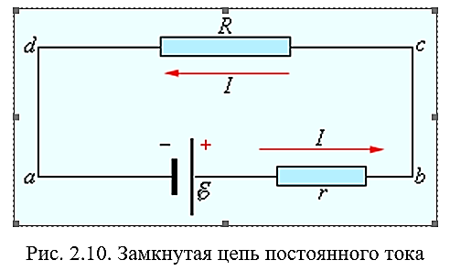

Slide 27
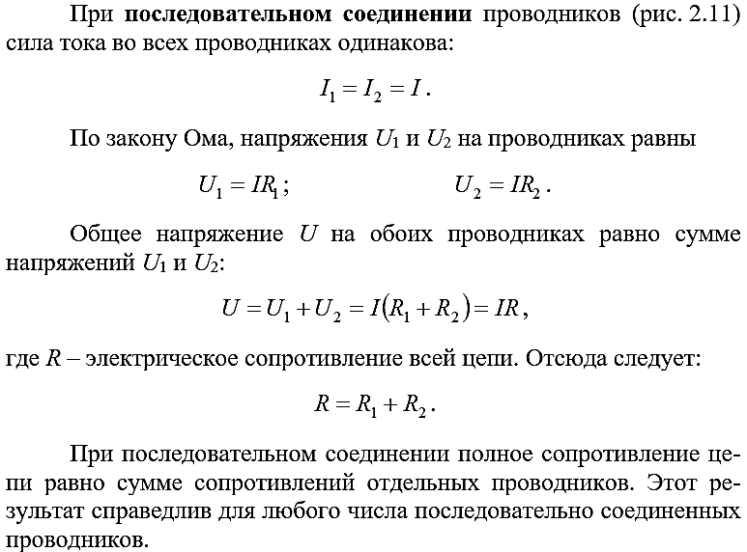
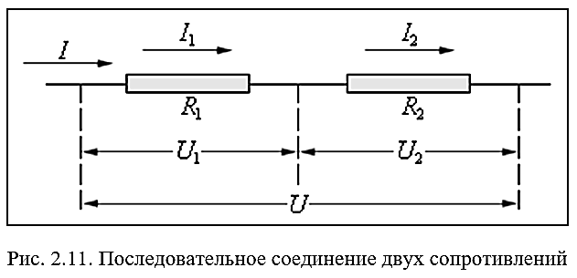
Последовательное и параллельное соединение проводников

Slide 28
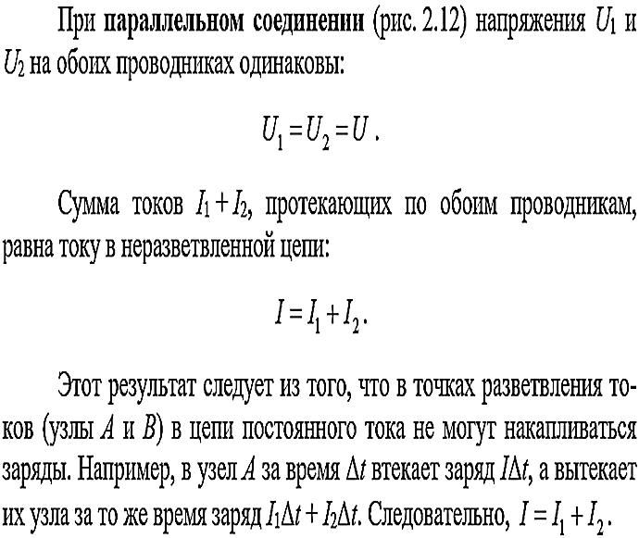
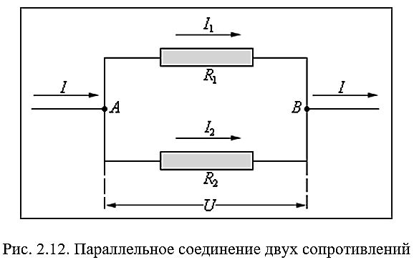

Slide 29
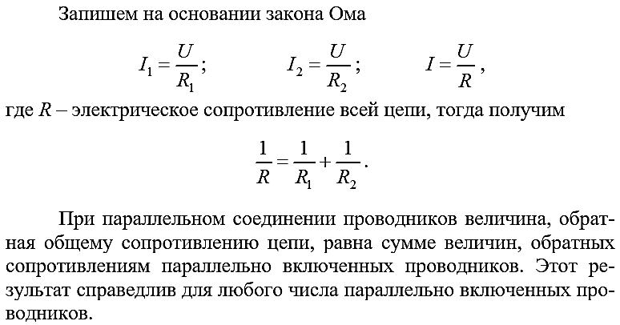

Slide 30
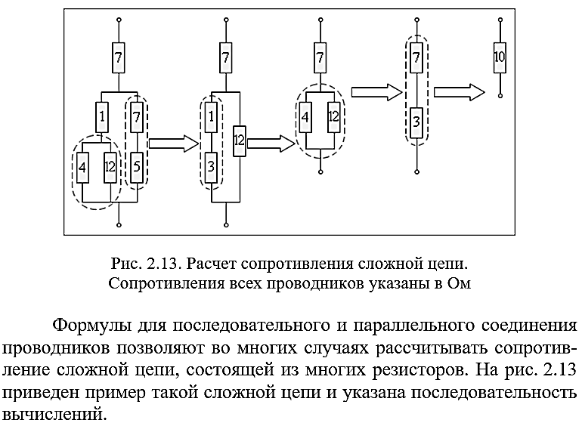

Slide 31
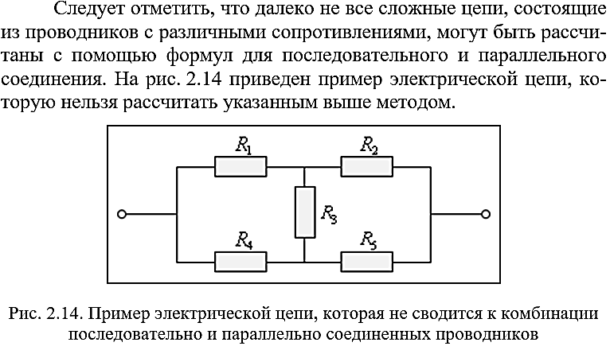

Slide 32
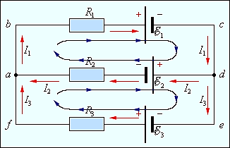
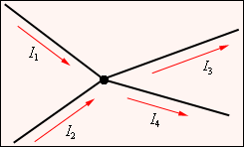
Правила Кирхгофа. Расчет разветвленных цепей. ПЕРВОЕ ПРАВИЛО КИРХГОФА
Густав Кирхгоф сформулировал
в 1824 г. два правила.
Они предназначены для расчёта
разветвлённых цепей.
Первое правило - для узлов цепи.
Узел электрической цепи. I₁, I₂ > 0; I₃, I₄ < 0
Узлом называется точка, в которой
сходятся три и более проводников.
Оно гласит, что алгебраическая сумма
токов, сходящихся в узле, равна нулю:
Ток, текущий к узлу и вытекающий из узла отличатся знаком.
Первое правило Кирхгофа отражает закон сохранения заряда.
Первое правило может быть записано для каждого из N узлов цепи.
Однако независимыми являются из них только N–1 уравнений,
N-е уравнение будет являться следствием предыдущих уравнений.

Slide 33
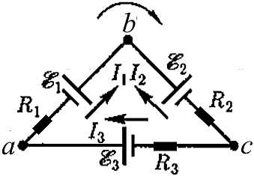
ВТОРОЕ ПРАВИЛО КИРХГОФА
Второе правило относится к любому
замкнутому контуру (например а-b-c-a).
Зададимся направлением обхода
(например, по часовой стрелке)
и применим ко всем неразветвлённым участкам обобщенный закон Ома:
$$I_{1}R_{1}=φ_{a}−φ_{b}+ε_{1},$$
$${−I}_{2}R_{2}=φ_{b}−φ_{c}−ε_{2},$$
$$I_{3}R_{3}=φ_{c}−φ_{a}+ε_{3}$$
При сложении этих выражений потенциалы взаимно уничтожаются
и получается уравнение, которое отражает второе правило Кирхгофа:
Уравнение
можно составить для любого замкнутого контура.
Однако независимыми будут только уравнения для тех контуров, которые нельзя получить наложением любых других контуров – в новом контуре должна быть хотя бы одна новая ветвь.
Правило знаков:
ток на участке и ЭДС берут со знаком плюс, если их направление совпадает с выбранным направлением обхода.

Slide 34
Правила применения законов Кирхгофа
1. Выбрать произвольное направление токов на всех участках цепи; действительное направление токов определится при решении задачи: если искомый ток получится положительным, то его направление было выбрано правильно, отрицательным — его истинное направление противоположно выбранному.
2. Выбрать направление обхода контура и строго его придерживаться; произведение IR положительно, если ток на данном участке совпадает с направлением обхода, и, наоборот; ЭДС, действующие по выбранному направлению обхода, считаются положительными, против — отрицательными.
3. Составить столько уравнений, чтобы их число было равно числу искомых величин (в систему уравнений должны входить все сопротивления и ЭДС рассматриваемой цепи); каждый рассматриваемый контур должен содержать хотя бы один элемент, не содержащийся в предыдущих контурах, иначе получатся уравнения, являющиеся простой комбинацией уже составленных.

Slide 35
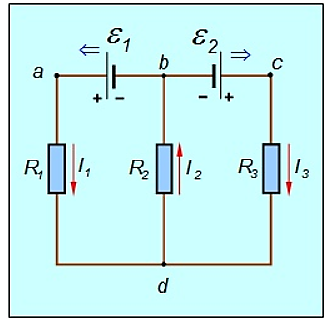
Направления действия ЭДС показаны двойными стрелками. В этой цепи у нас имеется два узла — точки b и d (m = 2), и три ветви — участок b–а–d с током I₁, участок b–d с током I₂ и участок b–c–d с током I₃ (n = 3). Значит, мы можем написать одно (m – 1 = 2 – 1 = 1) уравнение на основе первого правила Кирхгофа и два (n – m + 1 = 3 – 2 + 1 = 2) уравнения на основе второго правила Кирхгофа. Как же это делается на практике?
Шаг первый. Выберем направления токов, текущих в каждой из ветвей цепи. Как эти направления выбрать — совершенно неважно. Если мы угадали, в окончательном результате значение этого тока получится положительным, если нет и направление должно быть обратным — значение этого тока получится отрицательным. В нашем примере мы выбрали направления токов как показано на рисунке. Важно подчеркнуть, что направления действия ЭДС не произвольны, они определяются способом подключения полюсов источников тока (см. рис.).
Шаг второй. Записываем первое правило Кирхгофа для всех узлов кроме одного (в последнем узле, выбор которого произволен, это правило будет выполняться автоматически). В нашем случае мы можем записать уравнение для узла b, куда входит ток I₂ и выходят токи I₁ и I₃
$$I_{2}−I_{1}−I_{3}=0$$

Slide 36
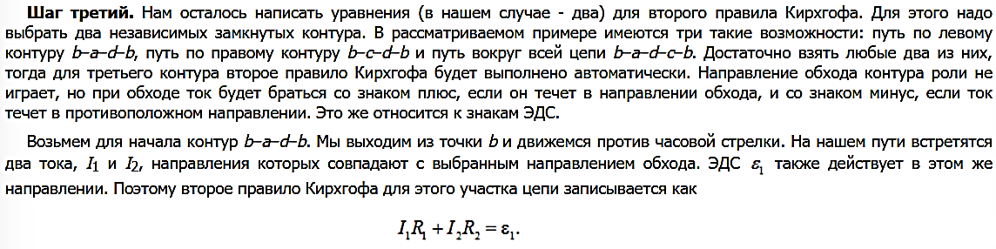
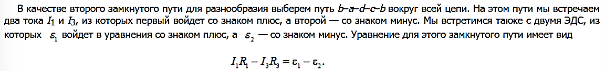
Имеем 3 уравнения с 3-мя неизвестными. За решением – к математикам))

Slide 37
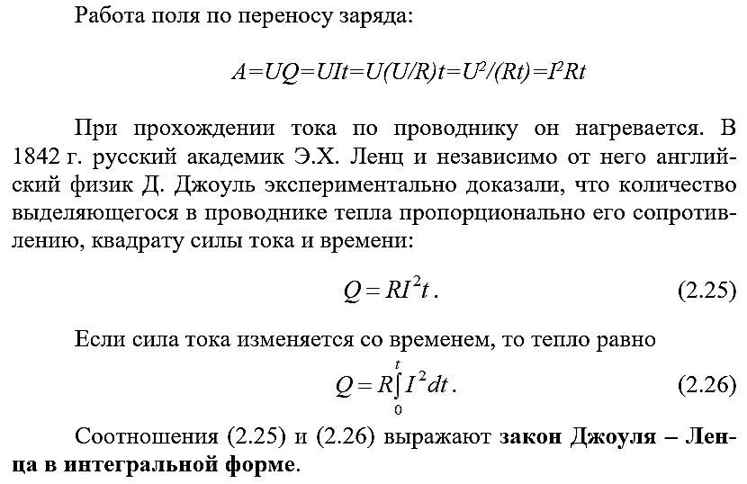
Закон Джоуля-Ленца в интегральной и дифференциальной форме

Slide 38
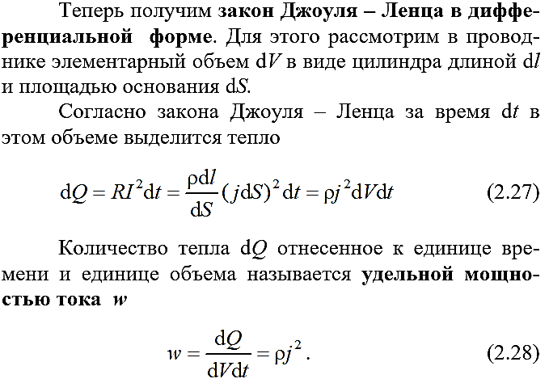

Slide 39
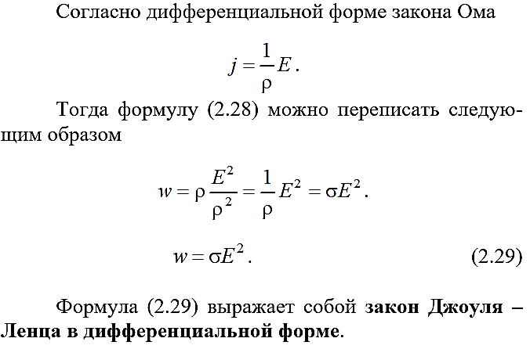

Slide 40
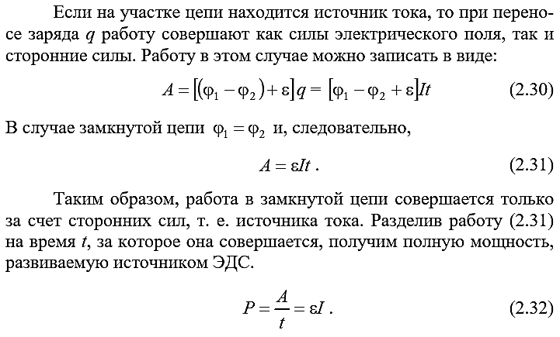

Slide 41
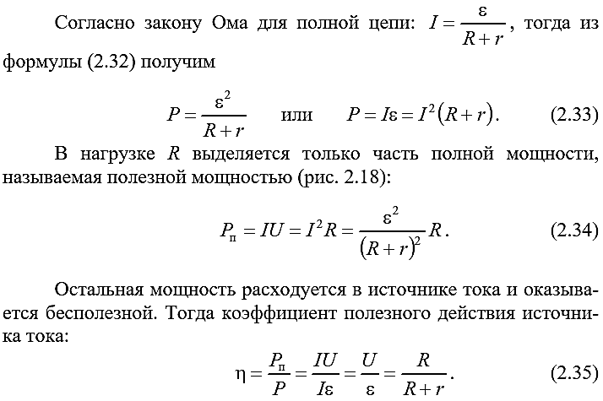
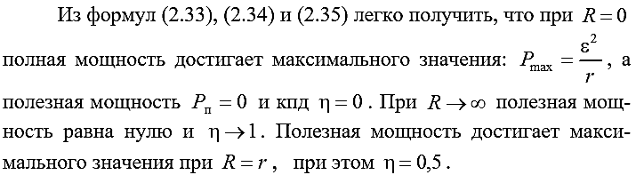

Slide 42
Классическая электронная теория
В 1900 г. немецкий физик П. К. Друде предположил, что электропроводность металлов обеспечивается электронами, которые ведут себя подобно молекулам идеального газа. Эта теория была развита в дальнейшем нидерландским физиком-теоретиком Х. А. Лоренцом и получила название теории Друде–Лоренца. Поскольку в этой теории электроны рассматриваются по аналогии с молекулами идеального газа, следовательно, для них справедливы выводы молекулярно-кинетической теории (МКТ).
Из теории классической электронной теории можно найти среднюю скорость упорядоченного движения электронов в металле, исходя из предположения, что электроны, ускоряемые полем, периодически сталкиваются с ионами, находящимися в узлах кристаллической решетки металла, и отдают ей накопленную ими кинетическую энергию.

Slide 43
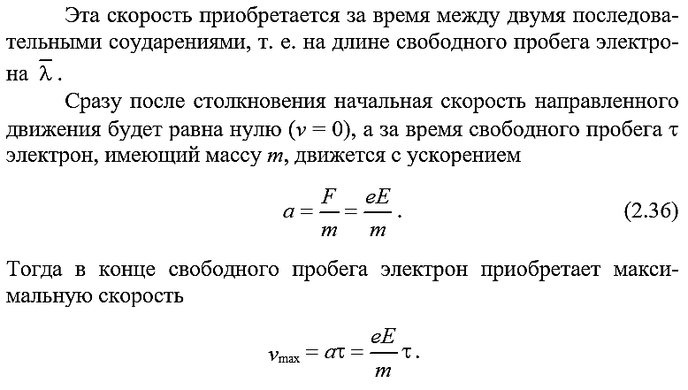

Slide 44
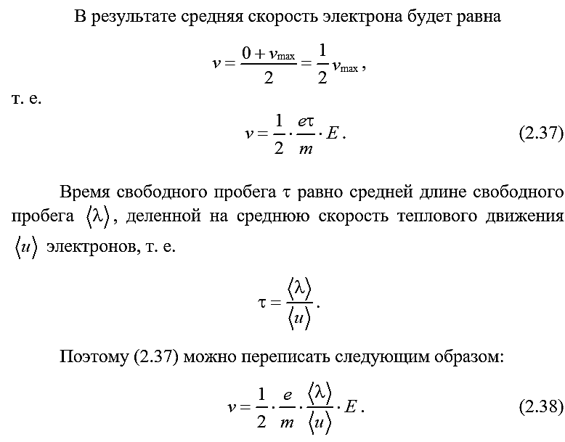

Slide 45
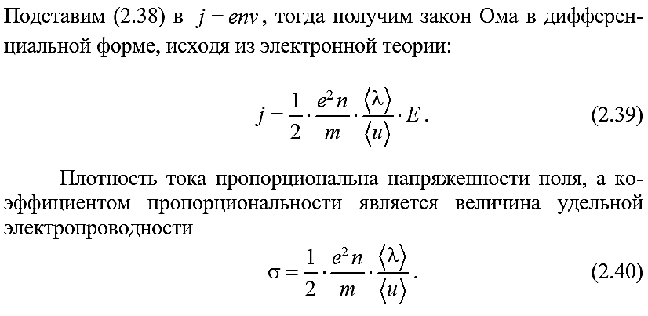
Закон Ома

Slide 46
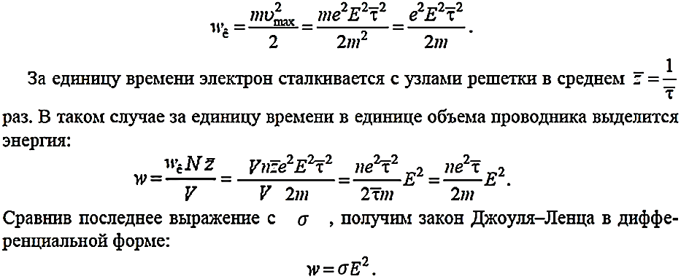
Механизм теплового действия тока. Закон Джоуля-Ленца
Энергия, которую передает узлу при столкновении с ним один электрон

Slide 47

Закон Видемана-Франца

Slide 48

Константу А часто называют числом Лоренца и обозначают L₀

Slide 49

Итак, классическая электронная теория успешно объяснила опытные законы Ома и Джоуля–Ленца, а также качественно объяснила закон Видемана-Франца. Однако она встретилась и с большими затруднениями.
По классической теории электропроводности металлов Друде–Лоренца предполагалось, что свободные электроны в металле подобны идеальному молекулярному газу, к которому применима классическая статистика Максвелла–Больцмана. Согласно этой статистике средняя скорость теплового движения электронов пропорциональна корню квадратному из абсолютной температуры:

Slide 50


Slide 51

Электрический ток в вакууме, газах и жидкостях
Ток в вакууме

Slide 52


Slide 53


Slide 54


Slide 55


Slide 56


Slide 57


Slide 58


Slide 59


Slide 60


Slide 61


Slide 62


Slide 63


Slide 64


Slide 65


Slide 66


Slide 67


Slide 68


Slide 69


Slide 70


Slide 71


Slide 72


Slide 73


Slide 74


Slide 75


Slide 76


Slide 77


Slide 78


Slide 79
Спасибо за
внимание!

